Slide 1





RM2023赛季南工骁鹰机器人队 第 7 次全体会议
2022.10.30

Slide 2
会议纲要
1. 情况总述
2. 重点项目进度
3. 指出一些问题
4. 一些杂项

Slide 3
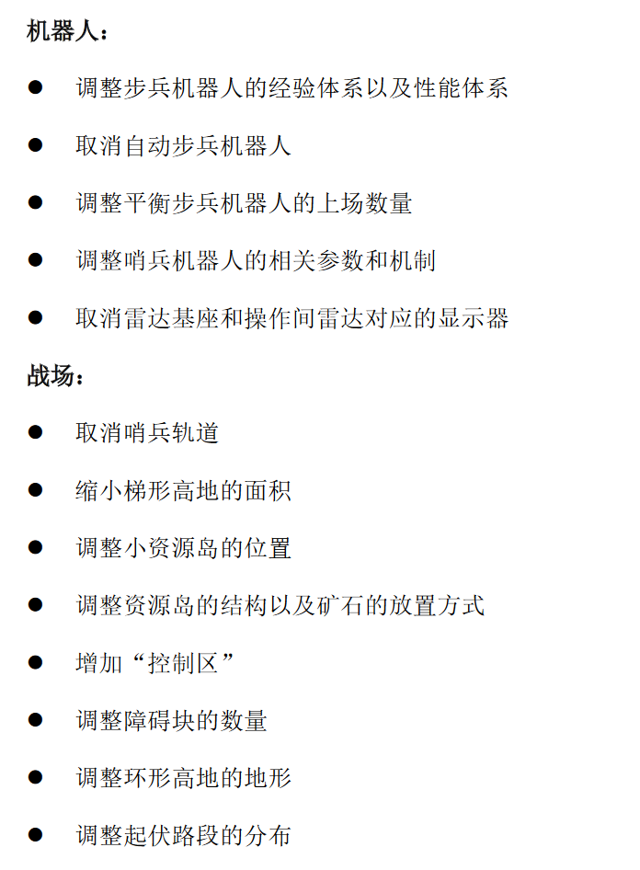

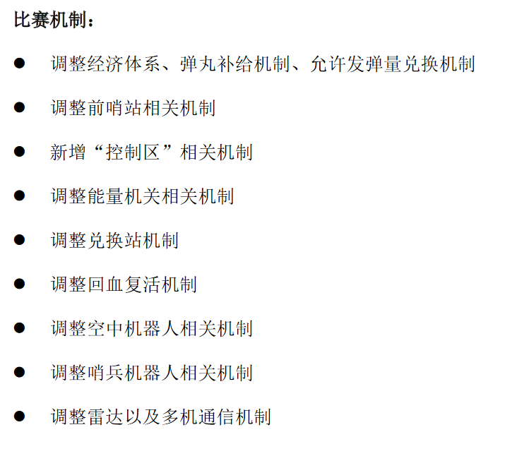
情况总述——充满变故的一周
新规则发布
省流：
哨兵重做
机械臂完成度和经济强相关
平衡依然强
无人机支援变便宜了，可以上三次
规则要求必须上一辆非平衡
大符变难了但是buff削了
云台手没有雷达界面了
可以远程买复活和买弹
盲道变少了
。。。
研发重点基本确定
701盲道和高地改造（带新人）

Slide 4
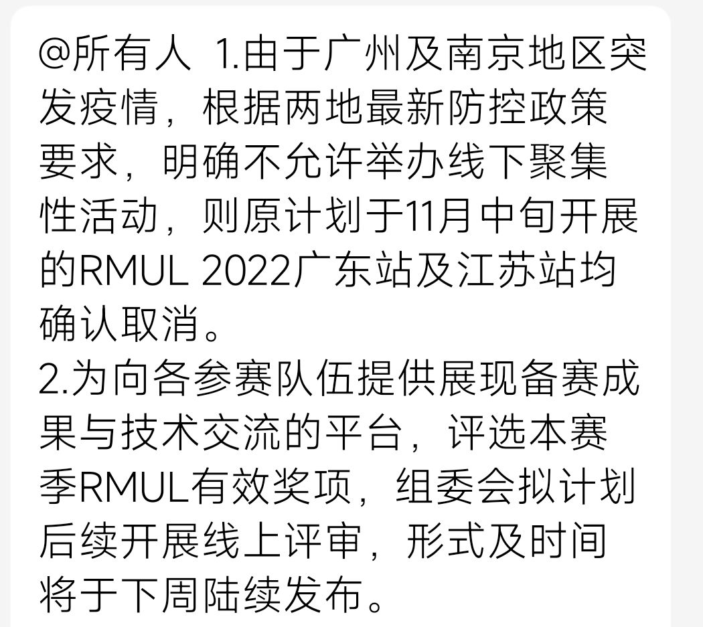
情况总述——充满变故的一周
联盟赛改为线上评审
影响：
备战23赛季成为南工骁鹰100%的主旋律
哨兵永别了（老烧饼留作展览，制作纪录片）
不受到影响：
各个老车的日常维护
队内转电控的队员调老车，电控组需要你们尽快具备调车能力（提醒：有问题多找顾问，麻烦各位顾问耐心指导）
视觉别再拖了，自瞄代码多久没跑过了

Slide 5
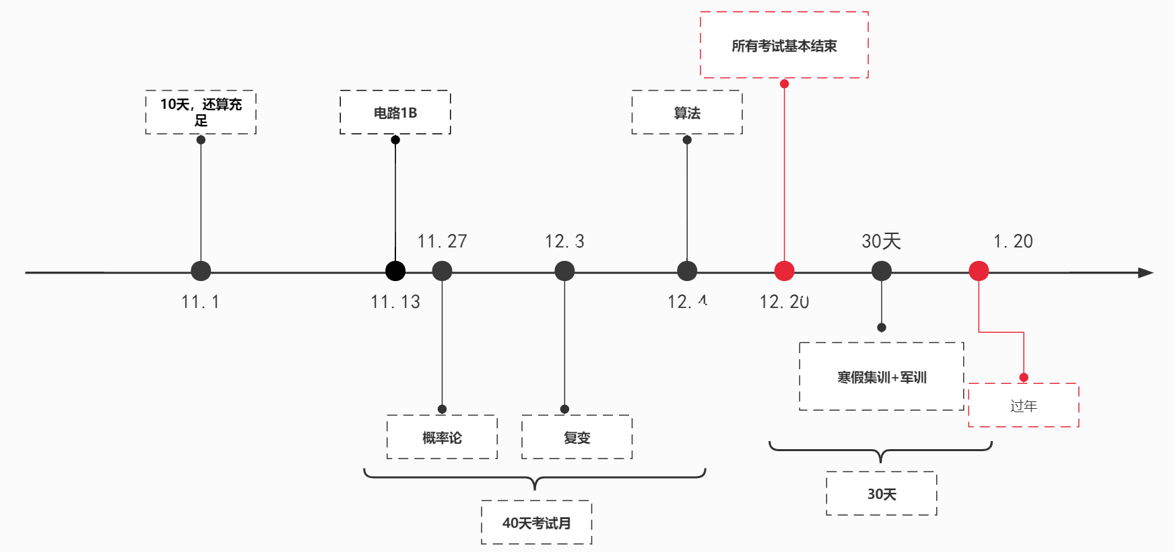
情况总述——考试与可支配时间
考试月前（约10天）：日拱一卒
考试月中（约40天）：保留核心项目以较缓速度推进
考试月后（约30天）：日拱两卒，积极备赛
期望：非必要不向死而生

Slide 6
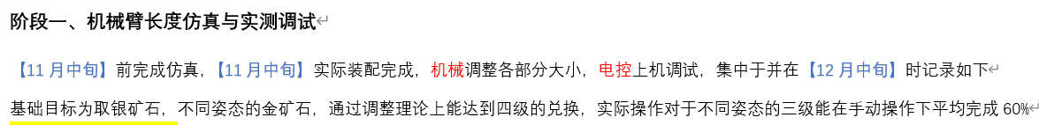
重点项目规划
哨兵： 视觉组积极学习中
机械臂：
平衡： 11.7 出车
气动英雄： 11.13 发射机构前两阶段测试
机械 10.30 入队
电控 11.20 入队
视觉 11.05 入队
宣传 11.20 入队
招新：

Slide 7
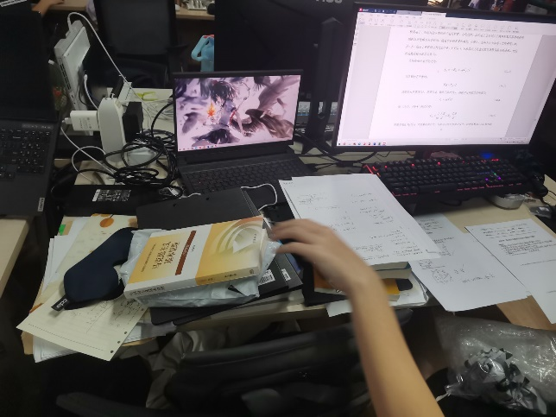
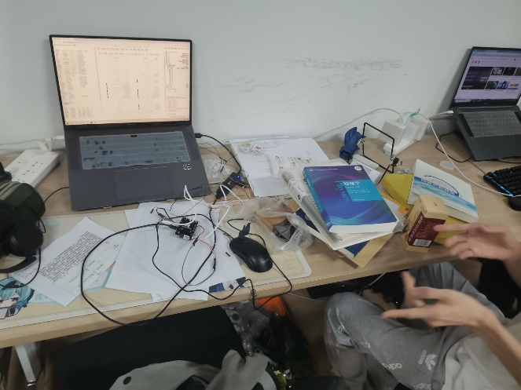
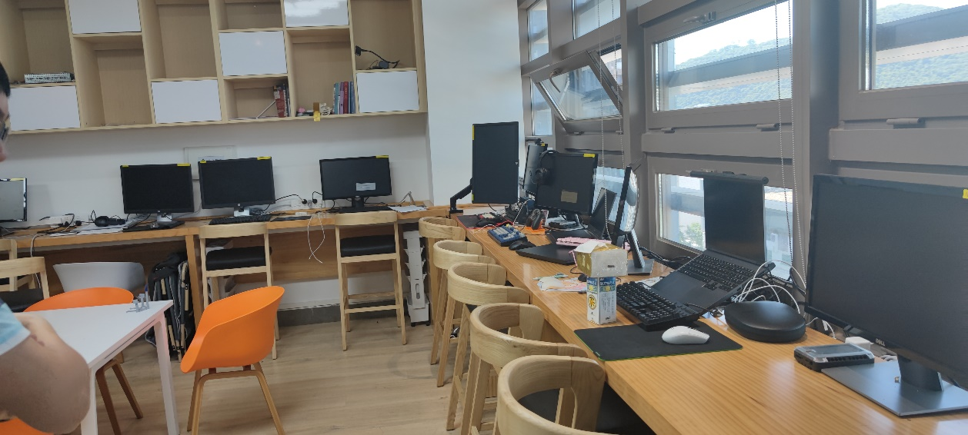
指出一些问题
1. 培训群答疑：电控培训群的新人提问很多几个小时没有回应，请老队员改进
2. 进度管理：SeaTable项目进度更新频率极低，请各负责人每天更新
3. 卫生轮值：记得提醒第二天的人（大群《2022值日安排.xlsx》）
4. 工位整理：戴老师多次提出我们工位太乱，请各位今晚整理自己的工位
要求：垃圾不过夜、书本纸张最多两摞、杂物用容器装好
对比显著
VEX的工位非常整洁

Slide 8
一些杂项
宣传组新人入队时间：约11.20
我们将会拥有一个专业的宣传团队，可以将整活的点子变为现实。大家有任何创意都可以@文火蒸包
近期会有宣传组的预备队员给大家拍帅照，大家积极配合，不要害羞

Slide 9
一些杂项
1. 2022赛季报销流水分类
在上赛季报销表中，选择每一项报销内容的组别和状态（1.已消耗，2.使用中，3.库存，4.闲置，5.遗失）
每个队员负责分类自己作为购买人的条目

Slide 10
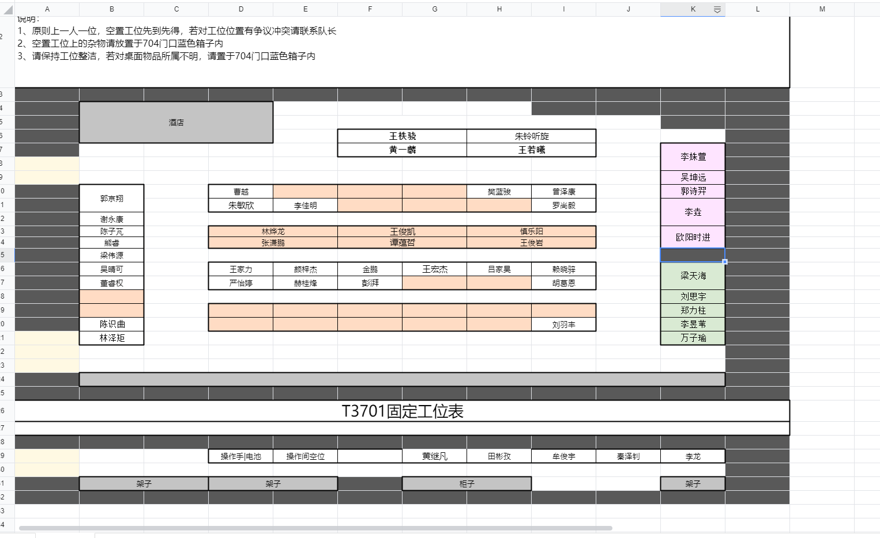
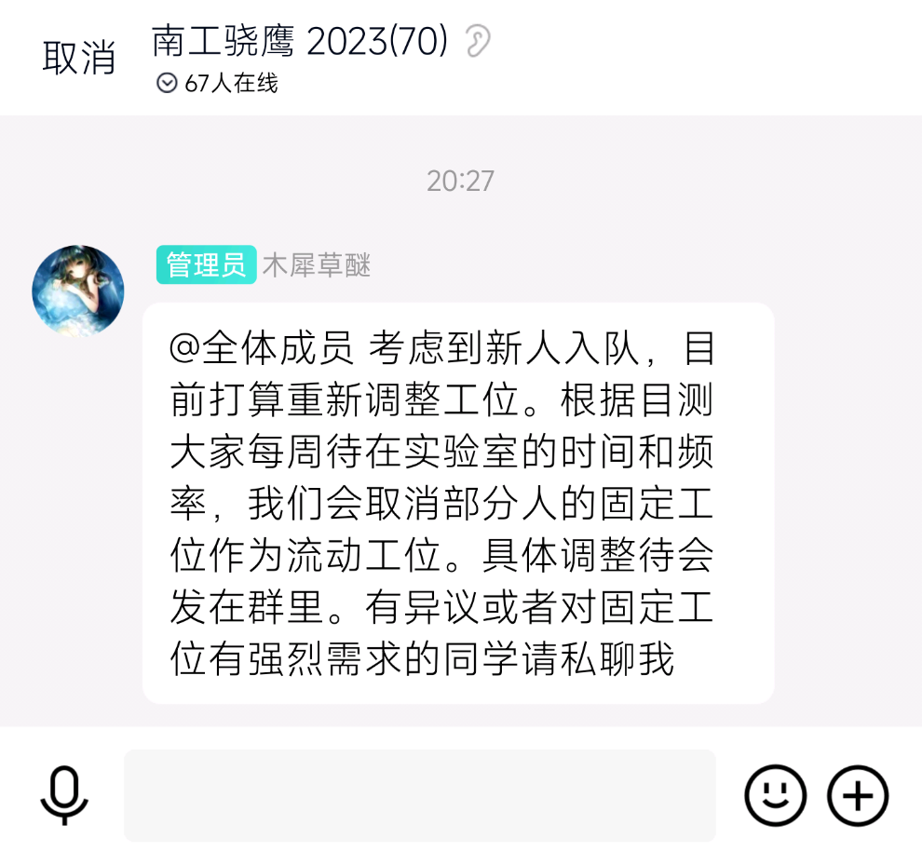
一些杂项
2. 给新人腾流动工位

Slide 11
展翅天穹....... 向死而生

